Slide 1

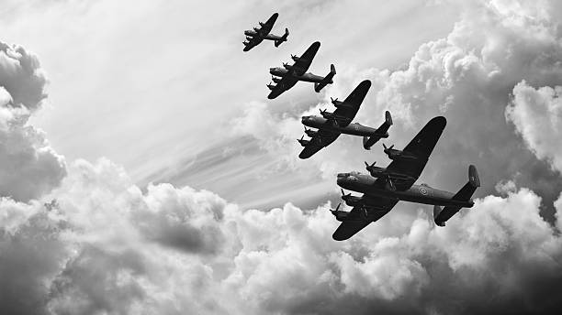
La Seconda Guerra Mondiale
Francesco Gagliardi

Slide 2
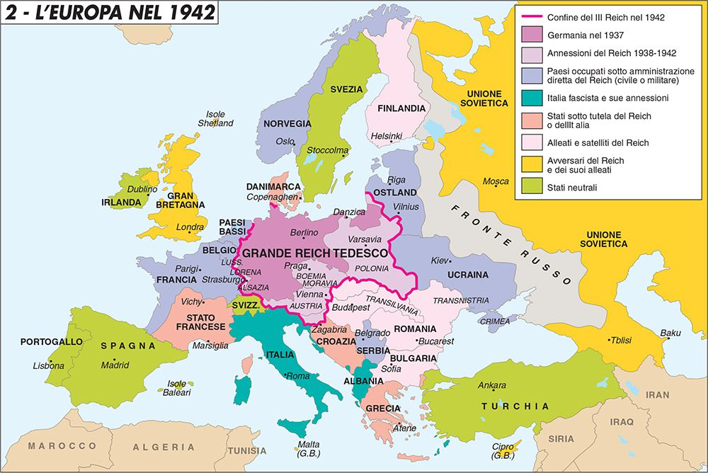
Una Catastrofe Globale
La Seconda Guerra Mondiale fu un conflitto globale senza precedenti che coinvolse 72 nazioni per quasi sei anni. Fu terribilmente distruttiva, causando immense perdite umane e materiali. Fu uno scontro militare e ideologico, tra democrazie e regimi dittatoriali. Le conseguenze furono enormi: Europa indebolita, e Stati Uniti e Unione Sovietica emersero come potenze mondiali dominanti

Slide 3
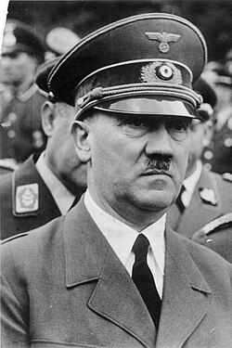
Le Cause
L'Espansionismo di Hitler
La causa principale fu la volontà espansionistica di Hitler. Dopo l'annessione di Austria (1938) e Cecoslovacchia (1939), mirava a Danzica e alla Polonia. Francia e Gran Bretagna tentarono invano di fermarlo. Un evento chiave fu il Patto Molotov-Ribbentrop (non aggressione Germania-URSS) nell'agosto 1939. Il 1° settembre 1939 la Germania invase la Polonia, e Francia e Gran Bretagna dichiararono guerra: iniziava il conflitto

Slide 4
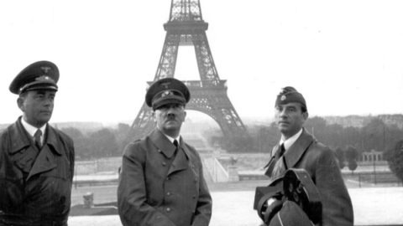
I Primi Successi dell'Asse
LA GUERRA LAMPO E la Caduta della Francia
Nel maggio 1940, la Germania invase la Francia attraverso Belgio e Olanda. L'esercito tedesco dimostrò superiorità con la "guerra lampo" (Blitzkrieg), usando aerei e carri armati. Parigi cadde il 14 giugno 1940. La Francia fu divisa: parte occupata, parte uno stato collaborazionista (Vichy). La Gran Bretagna rimase sola a resistere. L'Italia entrò in guerra il 10 giugno 1940 per una sua "guerra parallela", soprattutto in Africa.

Slide 5
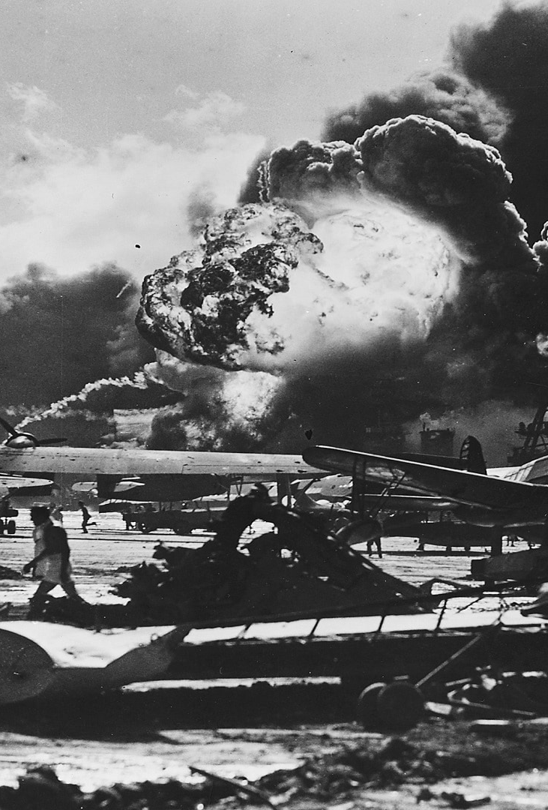
La Svolta (1941-1943)
L'URSS e gli USA nel Conflitto
La guerra divenne globale con l'attacco tedesco all'Unione Sovietica ("Operazione Barbarossa") il 22 giugno 1941, aprendo un enorme fronte Est. Gli Stati Uniti, inizialmente neutrali, furono coinvolti dopo l'attacco giapponese a Pearl Harbor il 7 dicembre 1941. Tra il 1942 e il 1943, le sorti cambiarono: gli Alleati ottennero vittorie decisive. Battaglie chiave: Midway (Pacifico), El Alamein (Nord Africa), e soprattutto Stalingrado (fronte Est), dove i sovietici resistettero e contrattaccarono.

Slide 6
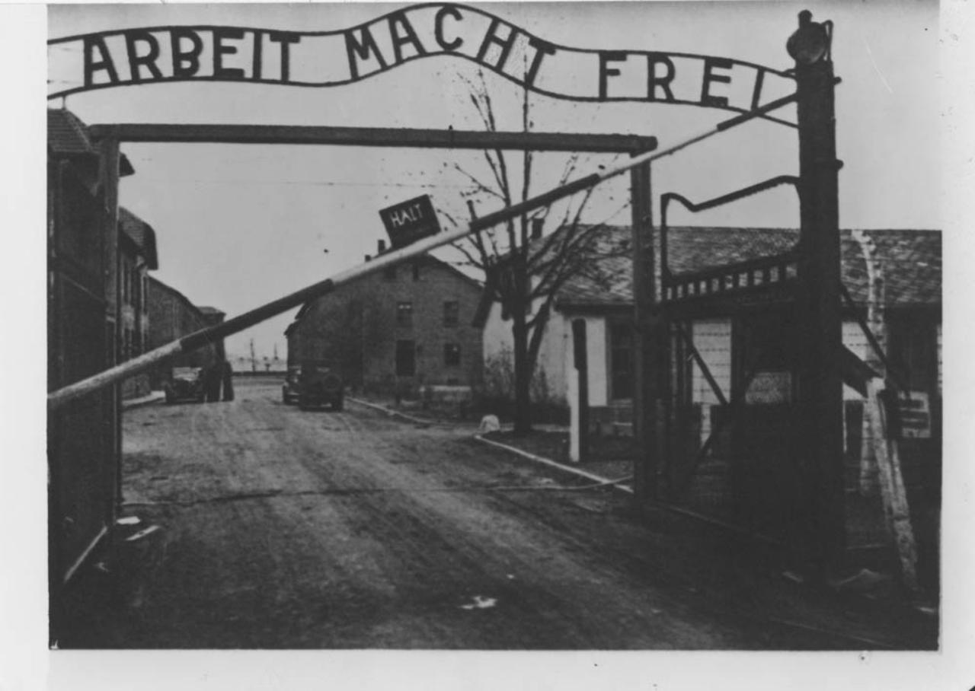
L'Orrore della Shoah
Lo Sterminio degli Ebrei
Una delle pagine più oscure fu la Shoah. Il regime nazista mirava a un Reich "puro". Tra il 1941 e il 1942 si concretizzò la "soluzione finale": lo sterminio sistematico di tutti gli ebrei. Gli ebrei vennero perseguitati, rinchiusi nei ghetti, deportati nei campi di concentramento e sterminio (come Auschwitz). Qui venivano uccisi, spesso nelle camere a gas. Si stimano 6 milioni di ebrei sterminati

Slide 7
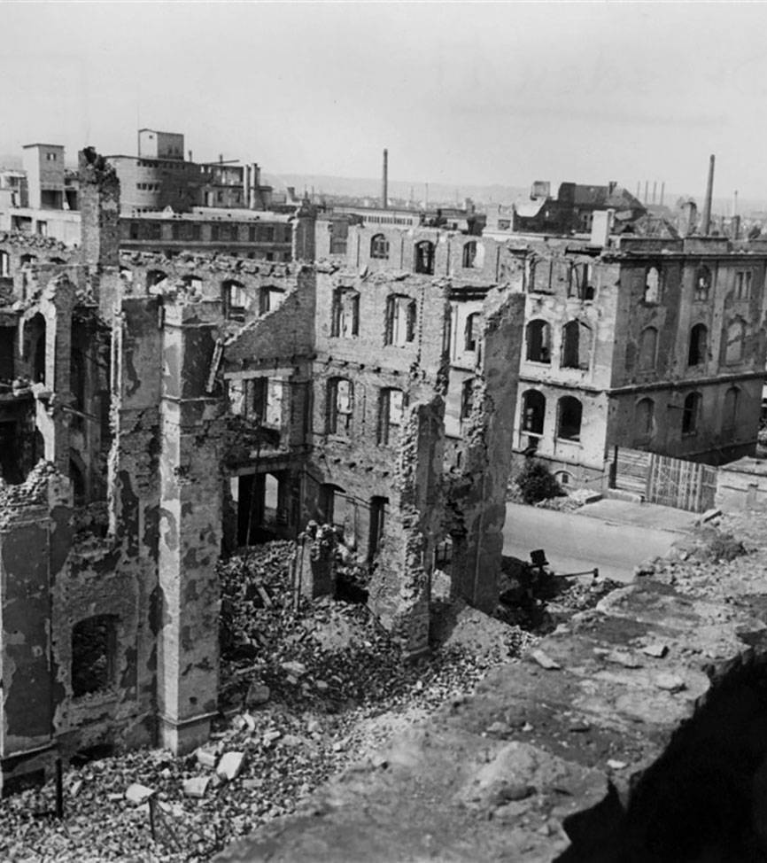
Altre Vittime e Distruzioni
Gli ebrei non furono le sole vittime. Anche Rom e Sinti furono perseguitati e sterminati (500.000 - 1 milione di vittime stimate). Altre categorie considerate "indesiderabili" furono uccise: prigionieri politici, omosessuali, testimoni di Geova. I campi fungevano anche da sistema di sfruttamento per lavoro forzato. Oltre alle perdite umane, la guerra causò distruzioni immense, con bombardamenti che rasero al suolo intere città.

Slide 8
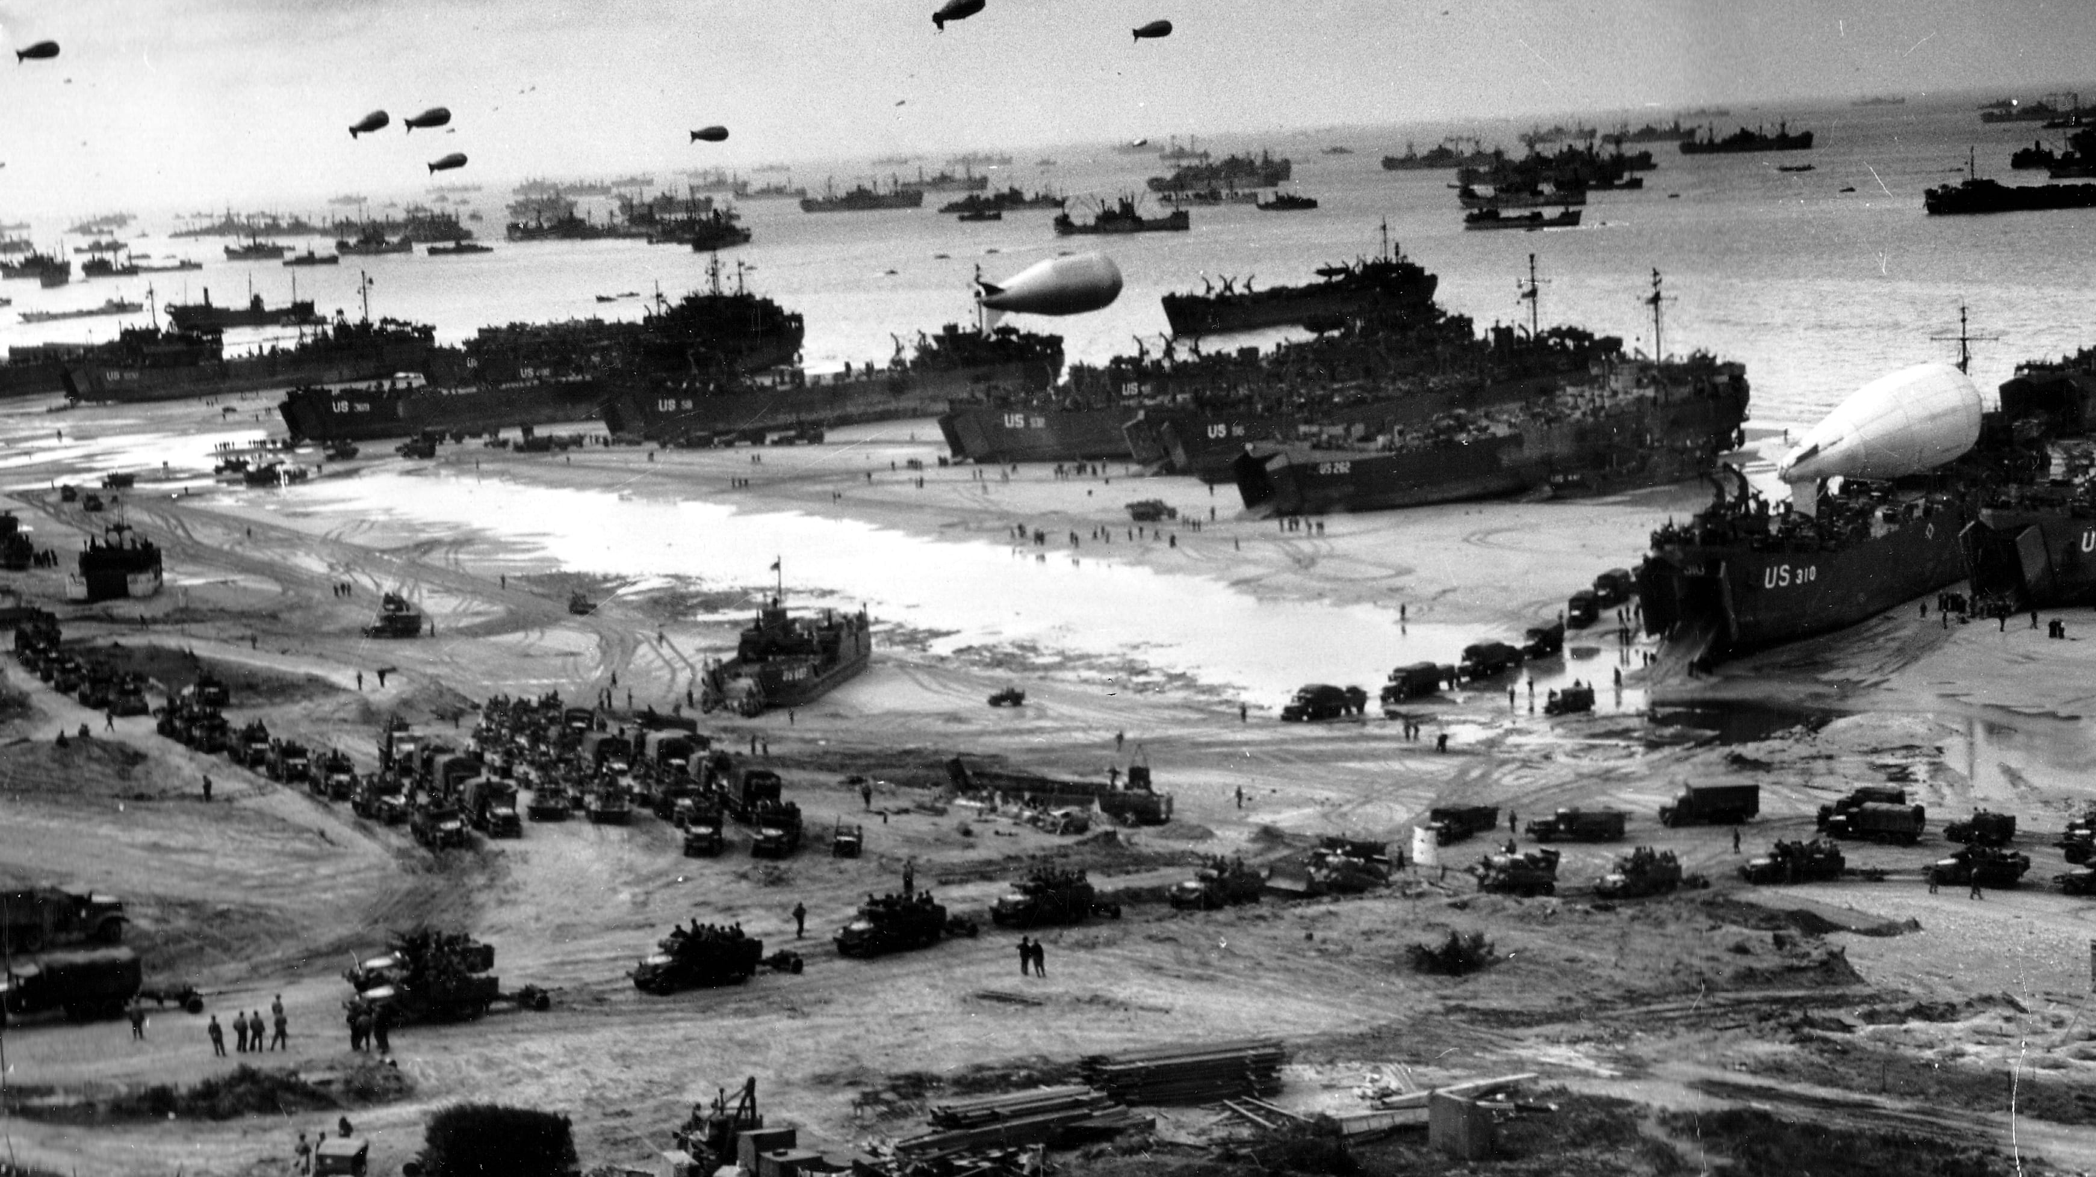
L'Avanzata Alleata (1943-1944)
L'Italia e la Normandia
Dopo le svolte del 1942-43, gli Alleati avanzarono. Fondamentale fu lo sbarco in Sicilia il 10 luglio 1943, che portò alla caduta di Mussolini e del Fascismo in Italia. L'Italia rimase però divisa. Un altro sbarco cruciale fu il D-Day in Normandia il 6 giugno 1944, che aprì il fronte occidentale. Gli Alleati anglo-americani avanzavano da ovest, mentre l'Armata Rossa sovietica da est.

Slide 9
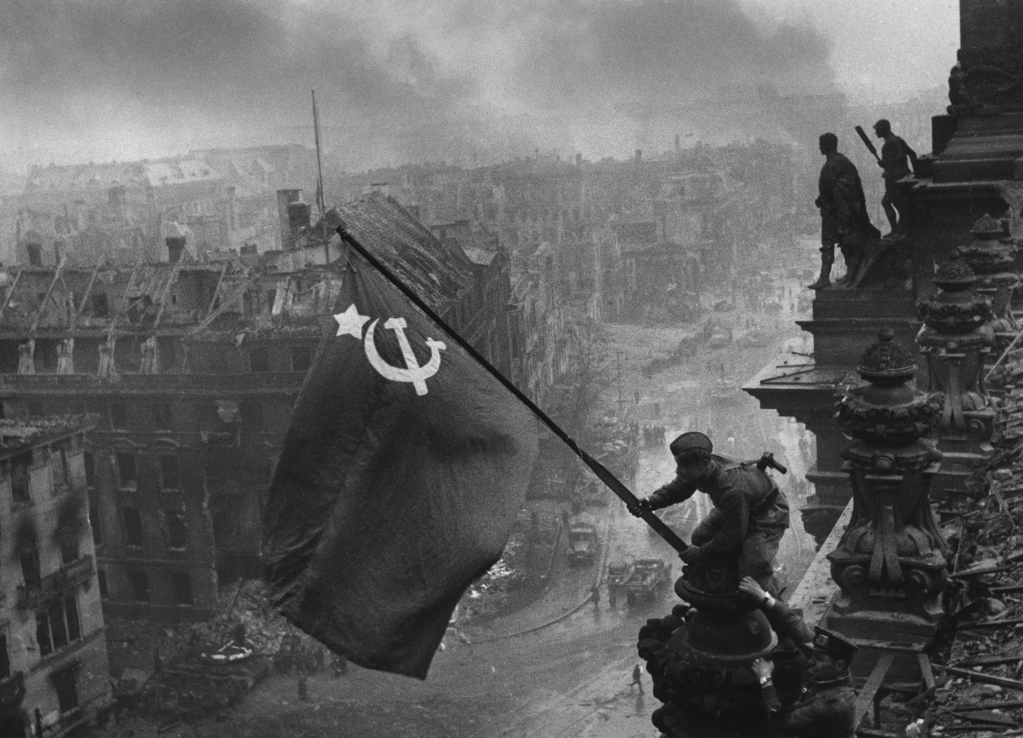
La Fine in Europa
La Caduta di Berlino
L'avanzata combinata degli Alleati da est e ovest rese inevitabile la sconfitta tedesca. L'Armata Rossa fu la prima a raggiungere Berlino. Sentendosi sconfitto, Adolf Hitler si suicidò nel suo bunker il 30 aprile 1945. Pochi giorni dopo, l'8 maggio 1945, la Germania firmò la resa incondizionata. Questo segnò la fine della guerra in Europa.

Slide 10
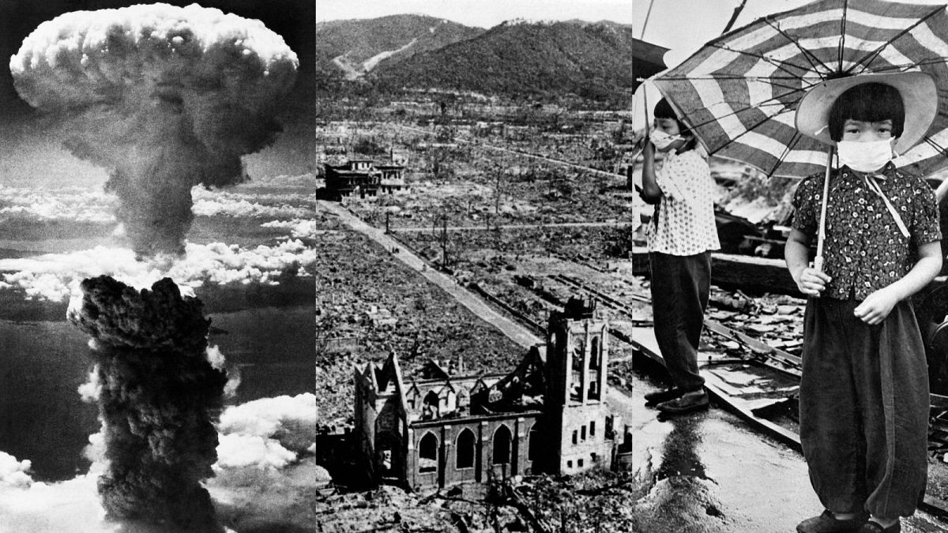
La Fine nel Pacifico
Le Bombe Atomiche
Nel Pacifico, la guerra contro il Giappone continuò con accanita resistenza. Per forzare la resa, gli Stati Uniti usarono la bomba atomica. Il 6 agosto 1945, la prima bomba atomica fu sganciata su Hiroshima (circa 100.000 morti immediate). Il 9 agosto 1945, una seconda bomba colpì Nagasaki (circa 70.000 morti immediate). Di fronte a tale devastazione, il Giappone firmò la resa incondizionata il 14 agosto 1945.

Slide 11
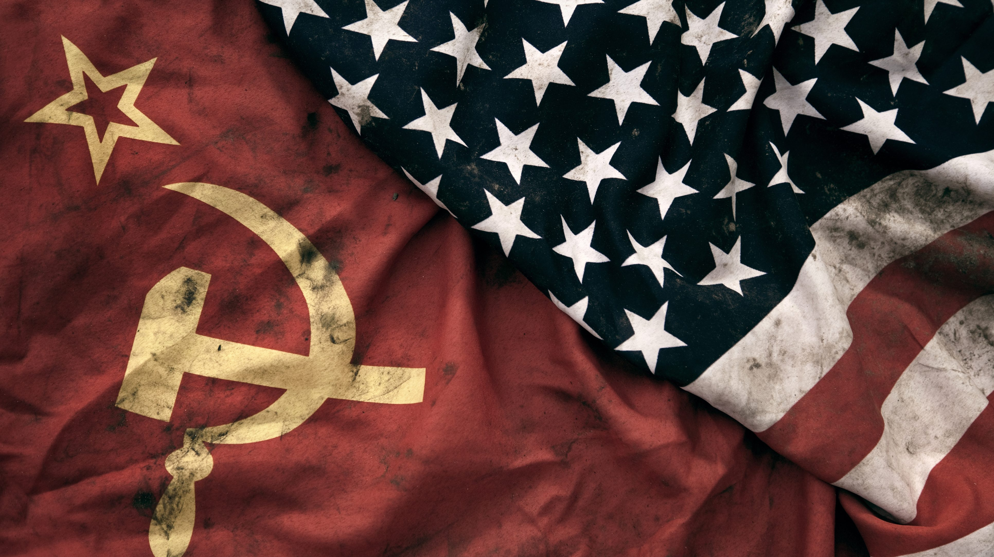
Le Conseguenze
Un Mondo Trasformato
l bilancio fu terribile: circa 60 milioni di morti, metà civili. Città e infrastrutture distrutte. L'Europa, indebolita, fu divisa. Emersero due superpotenze: Stati Uniti e Unione Sovietica. La loro rivalità segnò l'inizio della Guerra Fredda. Non dimenticare mai gli orrori, in particolare la Shoah, per combattere intolleranza e odio

